Slide 1
ばいとかけ算

Slide 2
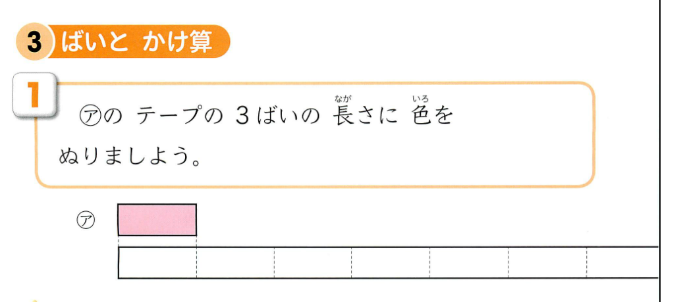

Slide 3

１つ分

Slide 4
１つ分
２つ分

Slide 5
１つ分
２つ分
３つ分
３つ分＝３ばい

Slide 6
☆色をぬったところの長さを考えよう
２ｃｍ
１つ分
２つ分
３つ分
３つ分＝３ばい

Slide 7
☆色をぬったところの長さを考えよう
２ｃｍ
１つ分
２つ分
３つ分
３つ分＝３ばい

Slide 8
☆色をぬったところの長さを考えよう
２ｃｍ
１つ分
２つ分
３つ分
３つ分＝３ばい

Slide 9
☆色をぬったところの長さを考えよう
２ｃｍ
２ｃｍ
２ｃｍ
２ｃｍ
１つ分
２つ分
３つ分
３つ分＝３ばい
しき ２×３＝６

Slide 10
☆色をぬったところの長さを考えよう
２ｃｍ
１つ分
２つ分
３つ分
３つ分＝３ばい
しき ２×３＝６
こたえ ６ｃｍ

Slide 11
イのテープの長さは，アのテープの長さの何ばい？
ア
イ

Slide 12
イのテープの長さは，アのテープの長さの何ばい？
ア
イ
１つ分

Slide 13
イのテープはアのテープの何ばい？
ア
イ
１つ分
２つ分

Slide 14
イのテープはアのテープの何ばい？
ア
イ
１つ分
２つ分
３つ分

Slide 15
イのテープはアのテープの何ばい？
ア
イ
１つ分
２つ分
３つ分
４つ分
イのテープの長さは，アのテープの長さの

Slide 16
イのテープはアのテープの何ばい？
ア
イ
１つ分
２つ分
３つ分
４つ分
イのテープの長さは，アのテープの長さの４ばい

Slide 17
ウのテープの４ばいの長さのテープはどれですか。
ウ エ オ カ

Slide 18
ウのテープの４ばいの長さのテープはどれですか。
ウ オ エ カ
５
５
５
５
２０
５×４＝２０

Slide 19
ウのテープの４ばいの長さのテープはどれですか。
ウ オ エ カ
５
５
５
５
２０
５×４＝２０
ウのテープの４ばいの長さのテープはオのテープ。

Slide 20
カのテープの長さは、エのテープの長さの何ばいですか。
ウ エ オ カ

Slide 21
カのテープの長さは、エのテープの長さの何ばいですか。
ウ オ エ カ

Slide 22
カのテープの長さは、エのテープの長さの何ばいですか。
ウ オ エ カ
１６

Slide 23
カのテープの長さは、エのテープの長さの何ばいですか。
ウ オ エ カ
４
４
４
４
４× ＝１６
１６

Slide 24
カのテープの長さは、エのテープの長さの何ばいですか。
ウ オ エ カ
４
４
４
４
４× ＝１６
１６

Slide 25
カのテープの長さは、エのテープの長さの何ばいですか。
ウ オ エ カ
４
４
４
４
４×４＝１６
１６

Slide 26
カのテープの長さは、エのテープの長さの何ばいですか。
ウ オ エ カ
４
４
４
４
４×４＝１６
１６
カのテープの長さは、エのテープの長さの

Slide 27
カのテープの長さは、エのテープの長さの何ばいですか。
ウ オ エ カ
４
４
４
４
４×４＝１６
１６
カのテープの長さは、エのテープの長さの４ばい

Slide 28
ウの４ばい
同じ４ばいなのに長さがちがう！
ウ オ エ カ
５
５
５
５
２０
４
４
４
４
１６
エの４ばい

Slide 29
５×４＝２０
ウの４ばい
ウ オ エ カ
５
５
５
５
２０
４
４
４
４
１６
エの４ばい
４×４＝１６

Slide 30
もとにする長さがちがうと，４ばいした長さもちがう。
５×４＝２０
ウの４ばい
ウ オ エ カ
５
５
５
５
２０
２０
４
４
４
４
１６
エの４ばい
４×４＝１６

Slide 33
もとにする長さがちがうと，４ばいした長さもちがう。
オ ウ エ カ

Slide 34
ウのテープの４ばいの長さのテープはどれですか。
ウ エ オ カ

